Slide 1
Екологічний проект «Чисте довкілля – здорова нація»
Роботу виконав:
Кукурудз Роман
учень 10 класу
Устя- Зеленської ЗОШ І-ІІІ ступенів
Науковий керівник:
Кулиняк Галина Михайлівна
вчитель хімії та екології
Устя-Зеленської ЗОШ І-ІІІ ступенів

Slide 2
ПРЕДМЕТ ДОСЛІДЖЕННЯ – вплив антропогенної діяльності (смітника та зруйнованого складу мінеральних добрив та пестицидів) на стан довкілля.
Об’єкт дослідження – навколишнє середовище нашого регіону (село Устя - Зелене)

Slide 3
Мета проекту:
звернути увагу на джерела антропогенного забруднення (смітників) та їх негативного впливу на довкілля;
запропонувати заходи щодо покращення екологічного стану середовища;
виховувати почуття господаря своєї землі.

Slide 4
Завдання проекту:
Вивчити екологічний стан території регіону;
Проаналізувати забрудненість окремих компонентів навколишнього середовища поблизу сміттєзвалища та хімскладу;
Дослідити вплив хімічних речовин (пестицидів та мінеральних добрив) на стан довкілля;
Запропонувати заходи щодо подолання проблемної ситуації по утилізації побутових відходів та залишків хімскладу;
Привернути увагу місцевої влади та організувати громадськість села до участі у впорядкуванні сміттєзвалища.

Slide 5
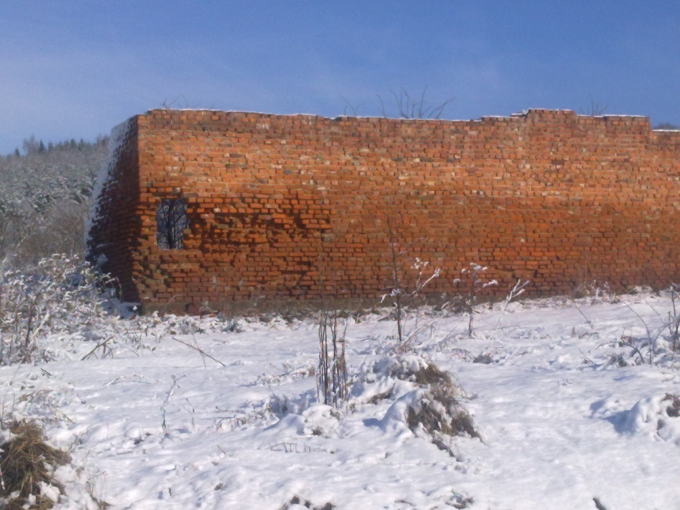
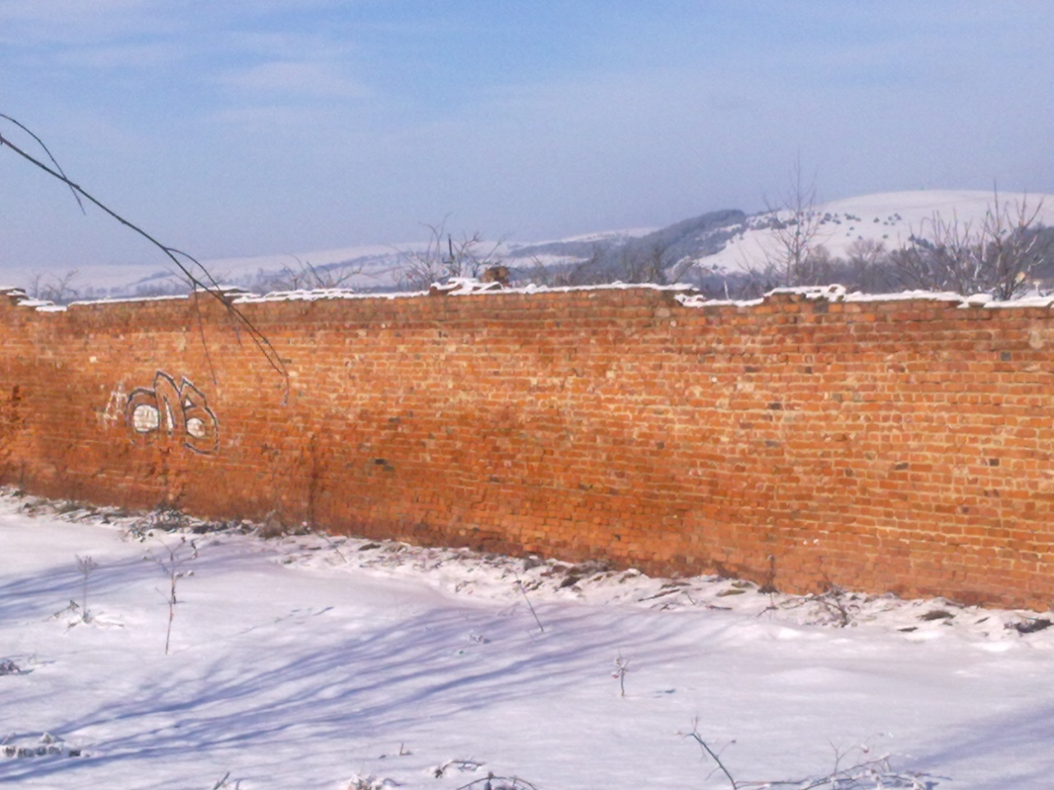
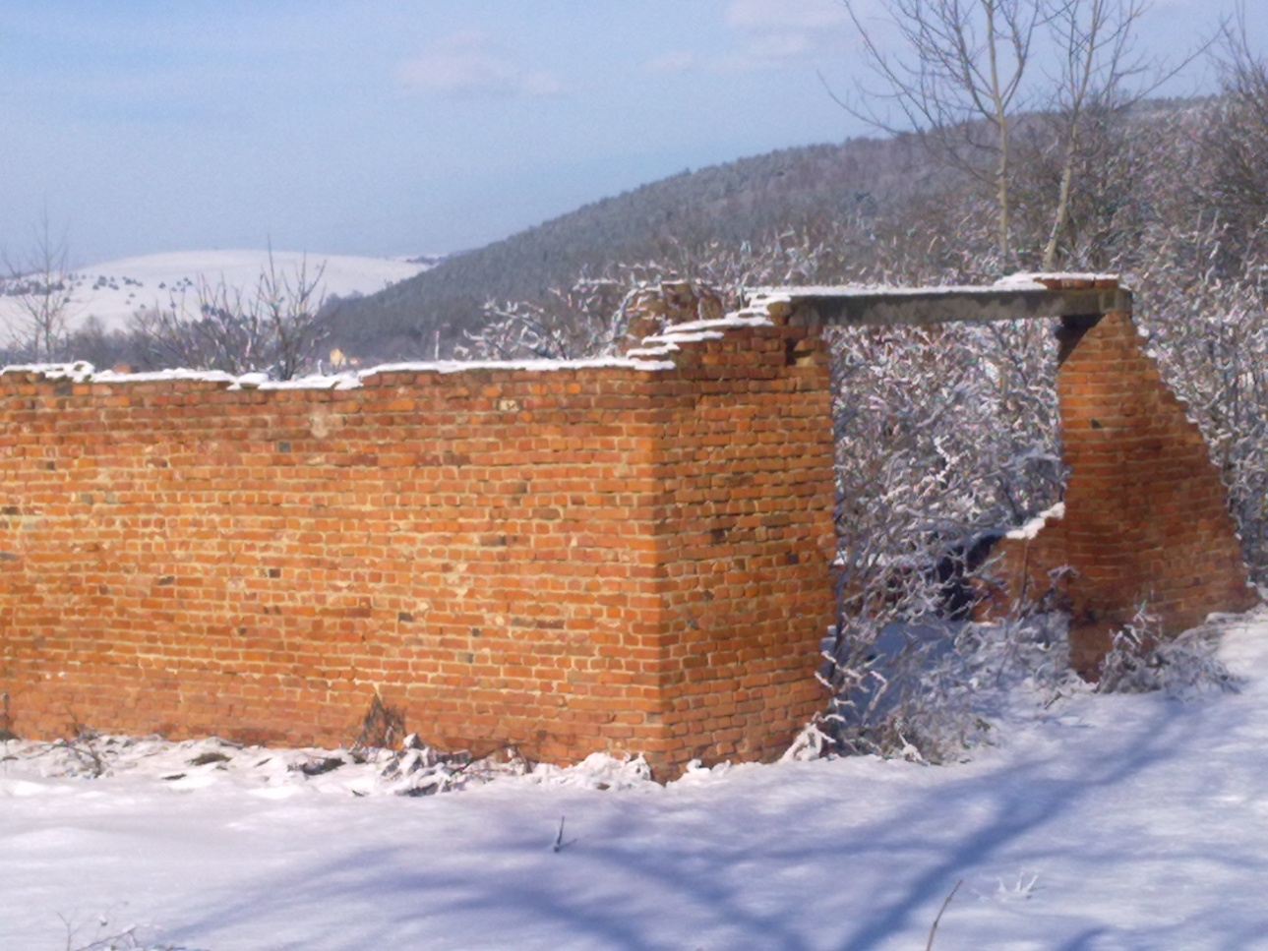
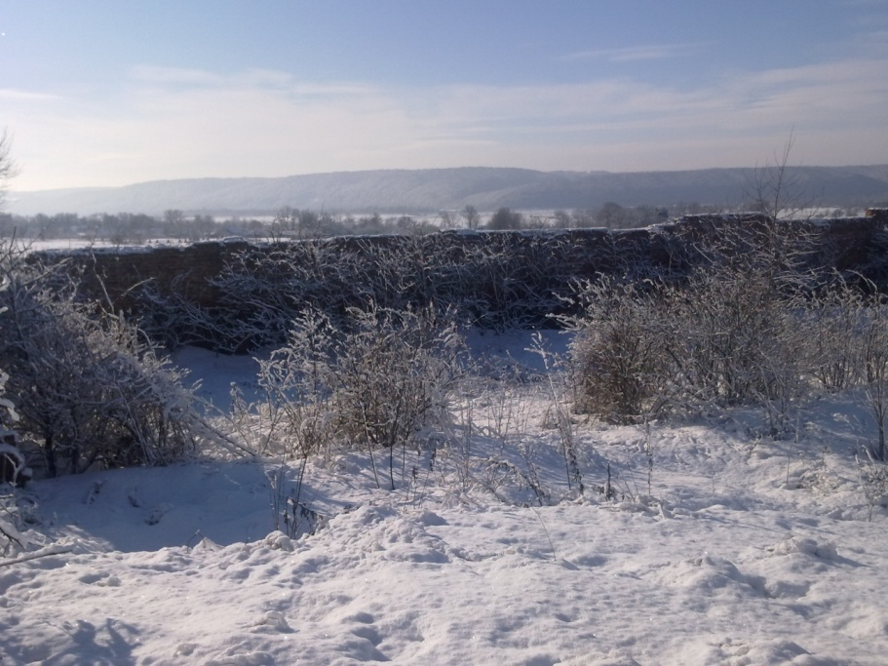
Регіон дослідження

Slide 6
Рекомендації:
припинення діяльності стихійних сміттєзвалищ;
встановлення відповідних сміттєвих баків та своєчасний вивіз сміття;
сортування сміття;
дотримання правила «сміття має потрапляти туди, де воно найменш завдаватиме шкоди людям і природі»;
заборонити в жодному разі спалювати сміття;
підвищення штрафів за екологічні правопорушення та слідкувати за їх дотриманням;
участь у проведенні санітарних і протиепідемічних заходів;
учням школи та жителям села пропагувати здоровий спосіб життя в екологічно чистому середовищі.

Slide 7
ВИСНОВКИ:
Залишки мінеральних добрив та пестицидів були утилізовані; використання залишків будівельних матеріалів призупинено;
Відходи сміттєзвалища були частково знешкоджені;
Місцевою владою було видане розпорядження про заборону спалювання поліетиленової тари навіть і поблизу смітника;
Заборонено спалювання опалого листя в садах, в парках;
Виділено територію для облаштування нового смітника (передбачено сміття закладати у кілька ярусів і пошарово засипати землею). Надалі на таких смітниках можна проводити лісопосадки, повертаючи ландшафту його естетичну привабливість.

Slide 8
Ми повинні пам’ятати: ”Ми на своїй планеті - не тимчасові мешканці,а Мудрі Господарі!”

